Slide 1


WIFI 6
Mở ra thế hệ chuẩn kết nối wifi cực nhanh tiếp theo ...
Tổng quan
PHÒNG ĐÀO TẠO TINPNC| Youtube Channel – ĐÀO TẠO TINPNC ; Email - TINPNC.DT@fpt.net

Slide 2




WIFI 6 | Tổng quan
Trong thế giới kết nối hiện nay, internet nhanh hơn luôn được yêu cầu.
2.4-5.0
GHz
Hoạt động trên cả wifi band 2.4GHz & 5GHz
10
Gbps
Tốc độ tối đa có thể đạt được
WiFi 6 là tiêu chuẩn thế hệ tiếp theo trong công nghệ wifi.
4x
faster
Nhanh hơn gấp 4 lần so với wifi 5
Còn được gọi là 802.11ax, wifi 6 hứa hẹn tốc độ nhanh hơn & hiệu suất tốt hơn.
Hiệu suất tốt hơn, tiết kiệm năng lượng hơn

Slide 3





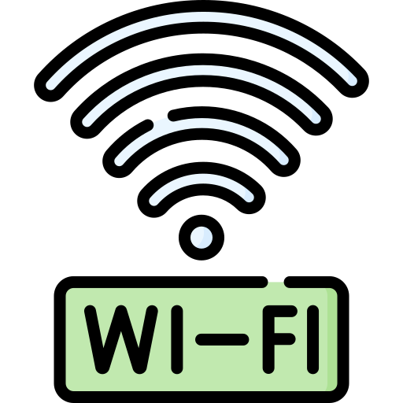
WIFI 6 | Tính năng ưu việt
2.4GHz
5GHz
Tương thích
Tốc độ & độ trễ
Năng lượng
Bảo mật
Hoạt động trên cả WiFi Band 2.4GHz & 5GHz.
Vùng phủ dịch vụ tăng đáng kể so với tiêu chuẩn WiFi trước.
Cung cấp băng thông cao với độ trễ thấp cho từng thiết bị.
Truyền dữ liệu nhanh hơn với nhiều thiết bị được kết nối.
Cho phép tiêu thụ pin thấp hơn, kéo dài tuổi thọ của pin.
Bảo mật tốt hơn với WPA3.

Slide 4
WIFI 6 | Công nghệ chính
OFDMA
MU-MIMO
Cho phép nhiều thiết bị truy cập & truyền dữ liệu đồng thời trên cùng một kênh, cung cấp độ trễ thấp, tăng tốc độ truyền tải dữ liệu.
O
M
Hoạt động trên cả băng tần 2.4GHz & 5GHz cùng một lúc cho cả chiều Download & Upload để hỗ trợ số lượng thiết bị lớn hơn.
1024-QAM
1
TWT
T
Tăng thông lượng, cung cấp được nhiều băng thông hơn cho các ứng dụng đòi hỏi nhiều băng thông.
Target Wake Time điều chỉnh được thời gian hoạt động của thiết bị kết nối, chỉ hoạt động khi cần gửi dữ liệu.

Slide 5
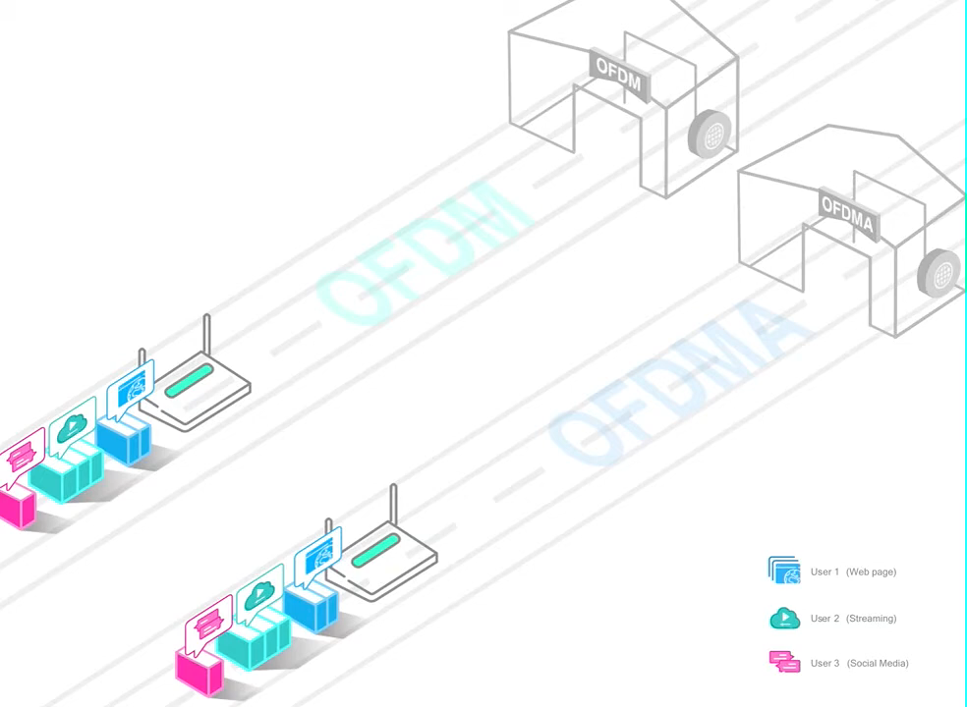
WIFI 6 | OFDMA
Các Users chia sẻ băng thông trong một lần truyền

Slide 6
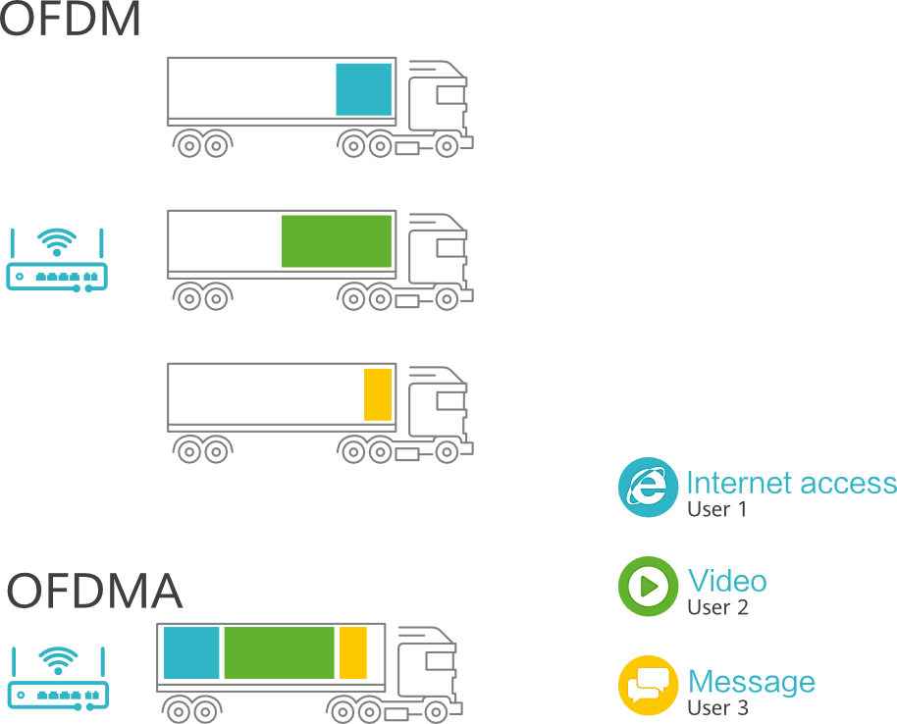
OFDM (Wifi 5) chiếm dụng toàn bộ băng thông trong một lần truyền dữ liệu cho một User.
OFDMA (Wifi 6) cho phép nhiều Users truyền dữ liệu trong một lần truyền.

Slide 7
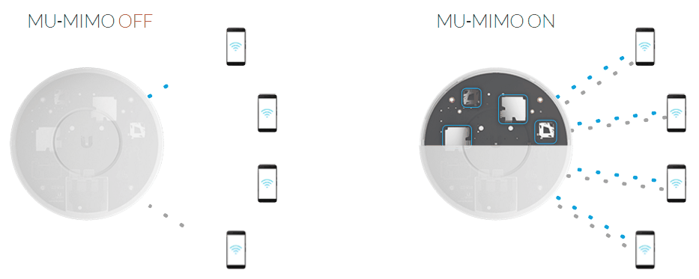
WIFI 6 | MU-MIMO
MU-MIMO cho phép truyền dữ liệu đồng thời cho nhiều Users trên cùng một băng thông tần số.

Slide 8
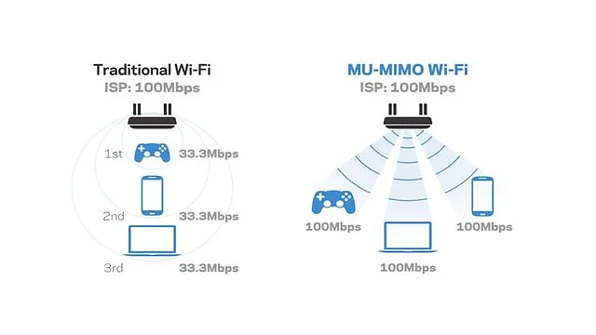
WIFI 6 | MU-MIMO
Với MU-MIMO users sẽ có thời gian đáp ứng khi truyền/nhận dữ liệu nhanh hơn, tận dụng tối đa băng thông trên kênh truyền wifi Modem/AP hỗ trợ.

Slide 9
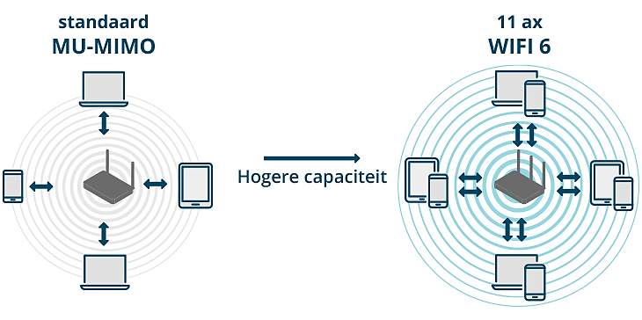
MU-MIMO
Trên Wi-Fi 6 đã hoạt động cả 2 chiều Download & Upload,
Wi-Fi 5 chỉ hoạt động chiều Download.

Slide 10
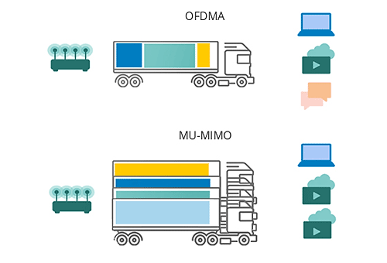
Với OFDMA & MU-MIMO trên Wi-Fi 6 cho phép nhiều thiết bị có thể truyền & nhận dữ liệu cùng lúc mà không bị xung đột hoặc nhiễu.
Đáp ứng tốt những ứng dụng ngốn nhiều băng thông như Video 4k, 8k, Livestream, Gọi thoại... và phù hợp để sử dụng ở nơi có mật độ thiết bị cao.

Slide 11
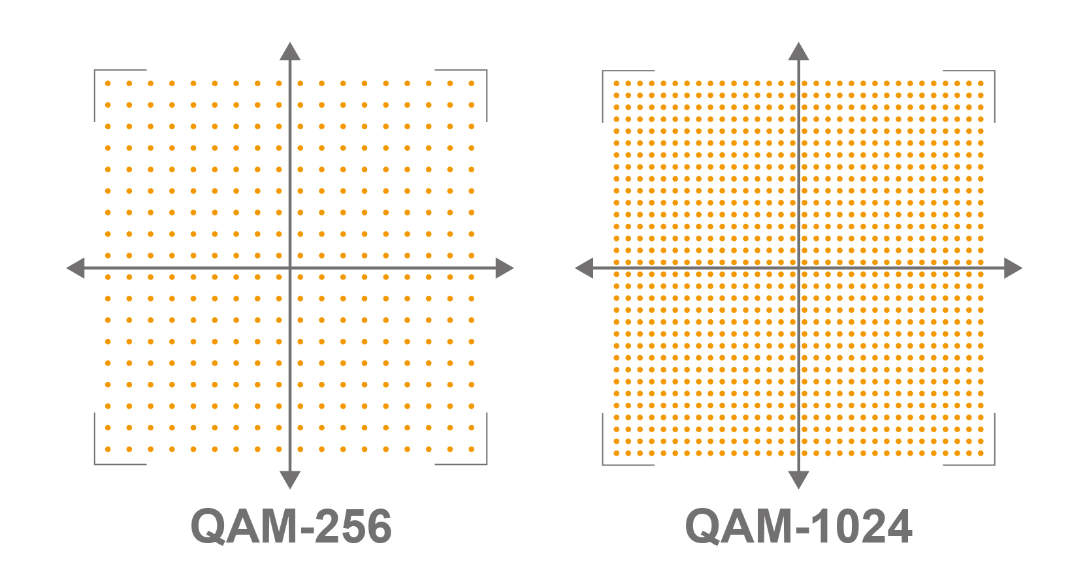
WIFI 6 | QAM
Quadrature Amplitude Modulation (QAM), là một phương pháp truyền và nhận dữ liệu bằng sóng tần số vô tuyến, QAM càng cao sẽ truyền được nhiều thông tin hơn.

Slide 12


WIFI 6 | TWT
Không có TWT
Có TWT
Target Wake Time (TWT) cho phép các thiết bị thỏa thuận khi nào và bao lâu một lần chúng sẽ cần truyền tải và nhận dữ liệu, việc này sẽ tăng thời gian nghỉ của thiết bị.
“
Theo nghiên cứu của Qualcomm, kết nối internet qua wifi 6 có thể giảm đến 67% mức năng lượng tiêu thụ
”

Slide 13

CÔNG NGHỆ WI-FI 6
Các ưu điểm mang lại cho người sử dụng
“
Wifi 6 mang lại nhiều lợi ích cho người dùng, bao gồm tốc độ nhanh hơn, độ trễ thấp hơn, tiết kiệm năng lượng hơn, tương thích tốt hơn & bảo mật tốt hơn
”

Slide 14
CÔNG NGHỆ WI-FI 6
Các ưu điểm mang lại cho người sử dụng
“
Các ứng dụng đòi hỏi băng thông cao như video 4K/8K, game trực tuyến, VR/AR và IOT, có thể hoạt động mượt mà & ổn định hơn với wifi 6.
”

Slide 15
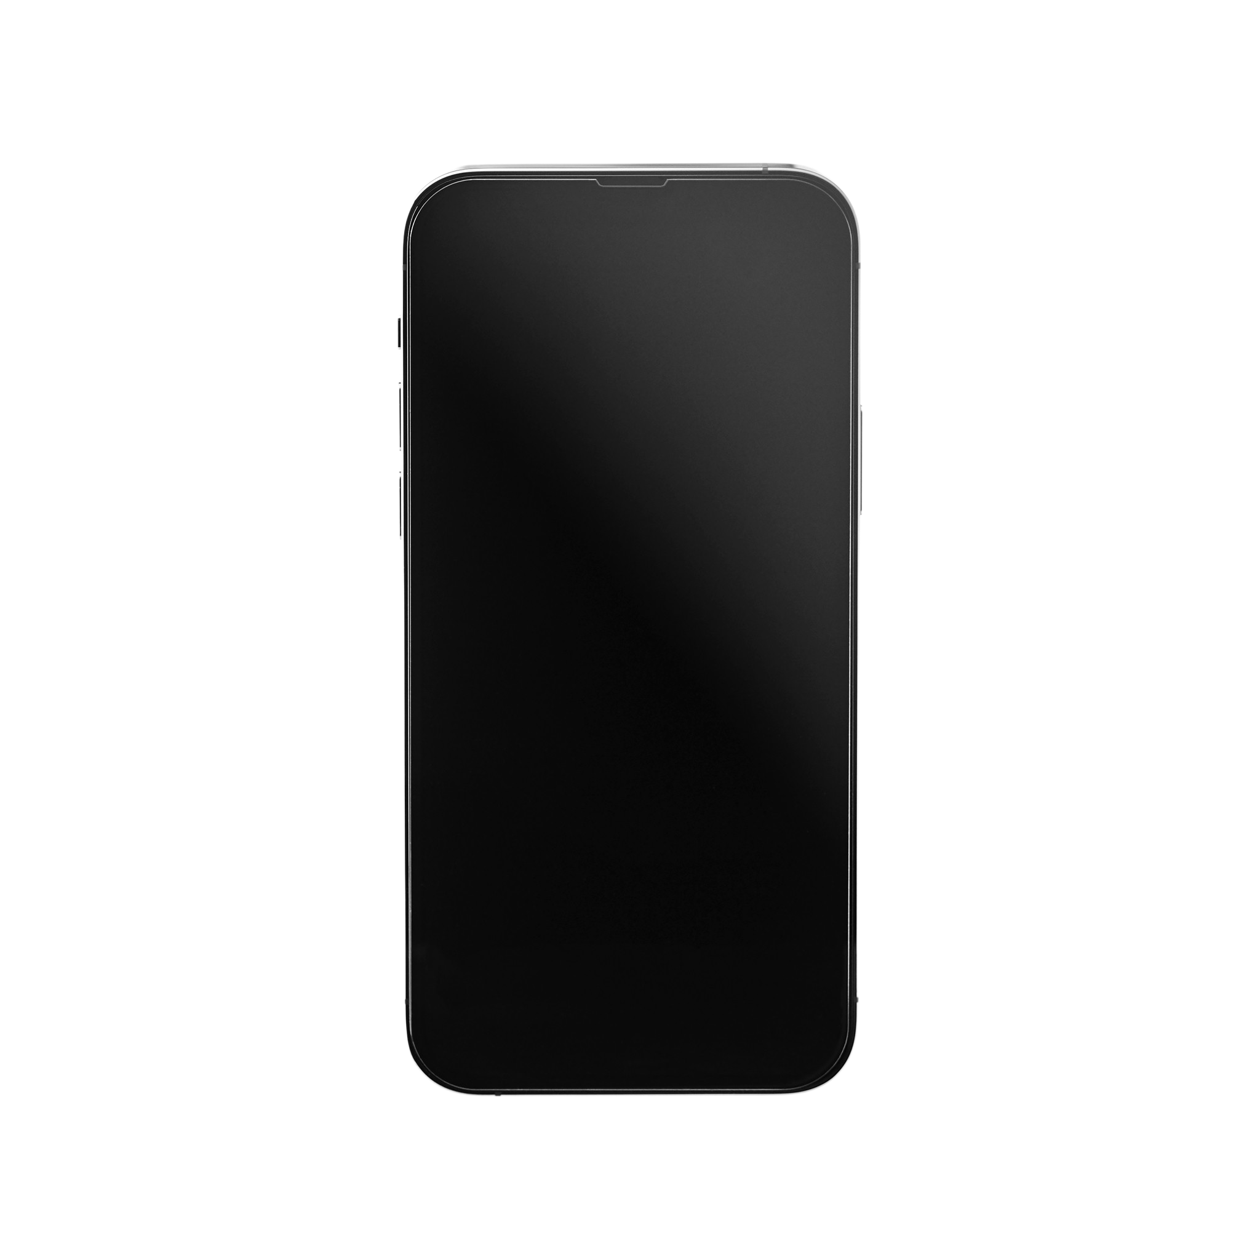
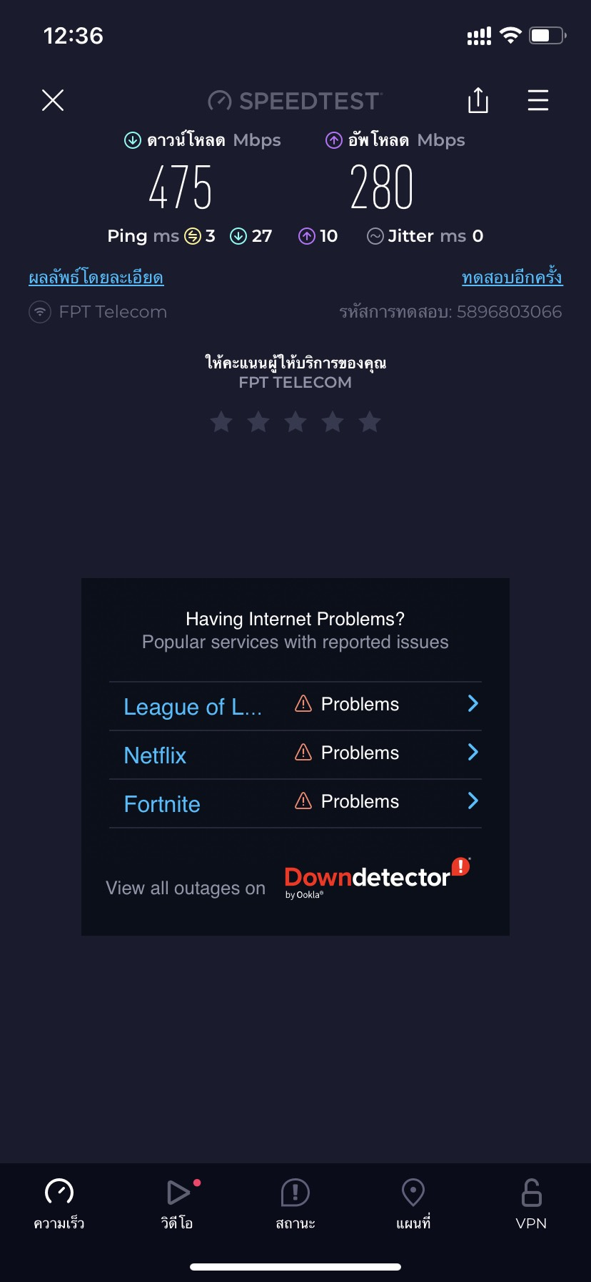
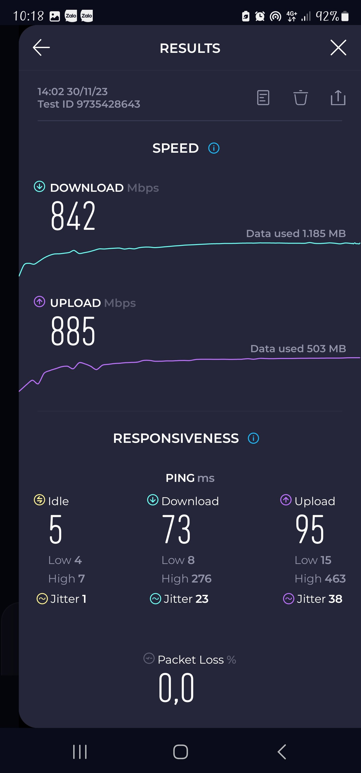

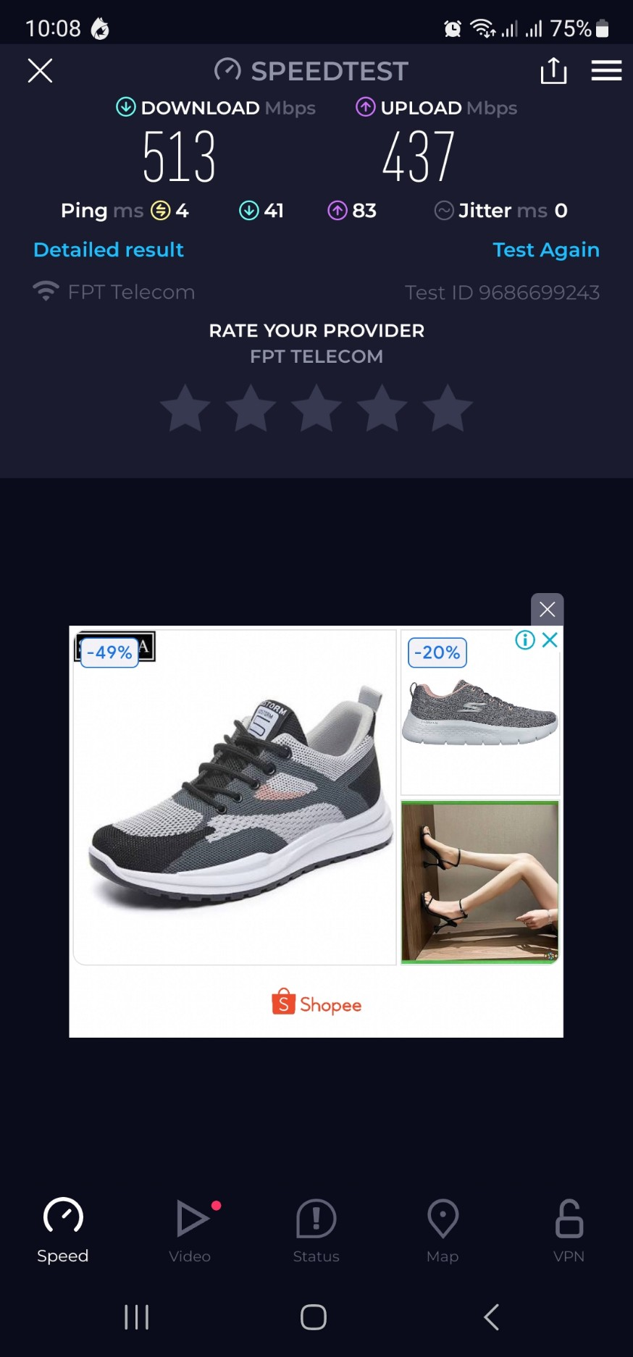
MODEM WIFI 5
Kết quả đo Speedtest sử dụng gói cước 1Gpbs trên Modem AC1000F & AX1800C
ĐIỆN THOẠI WIFI 6
ĐIỆN THOẠI WIFI 6
ĐIỆN THOẠI WIFI 5
ĐIỆN THOẠI WIFI 5
MODEM WIFI 6

Slide 16
MODEM WIFI 5
Kết quả đo Speedtest sử dụng gói cước 1Gpbs trên Modem AC1000F & AX1800C
ĐIỆN THOẠI WIFI 6
ĐIỆN THOẠI WIFI 5
Công nghệ MU-MIMO trên Wifi 5 chỉ hỗ trợ trên chiều Download, chiều Upload không hỗ trợ. Với các dịch vụ yêu cầu băng thông cao (vd: Game online, Live Stream, e-learning), hoặc mật độ thiết bị nhiều có thể giảm chất lượng dịch vụ.
MODEM WIFI 6

Slide 17
MODEM WIFI 5
Kết quả đo Speedtest sử dụng gói cước 1Gpbs trên Modem AC1000F & AX1800C
ĐIỆN THOẠI WIFI 6
ĐIỆN THOẠI WIFI 5
Công nghệ MU-MIMO trên Wifi 6 đã hỗ trợ cả Download & Upload. Modem & Client đồng bộ sử dụng Wifi 6 sẽ trải nghiệm tốc độ vượt trội so với công nghệ wifi cũ.
MODEM WIFI 6

Slide 18

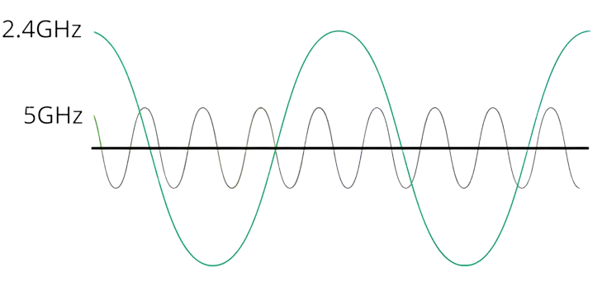
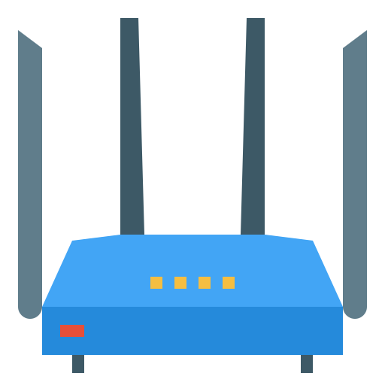



WIFI 6 CÓ VÙNG PHỦ DỊCH VỤ RỘNG HƠN WIFI 5
2.4GHz
5GHz
WIFI 5
WIFI 6
-60dBm
-70dBm
-75dBm
#N/A

Slide 19
WIFI 6 CÓ VÙNG PHỦ DỊCH VỤ RỘNG HƠN WIFI 5
2.4GHz
5GHz
WIFI 5
Wifi 5 sử dụng tần số 5GHz, vì vậy ở khoảng cách xa sử dụng wifi 2.4GHz chỉ sử dụng được chuẩn wifi 4 (802.11n) khi bắt wifi trên modem wifi 5, dẫn tới dịch vụ sử dụng không đảm bảo.
WIFI 6
-60dBm
-70dBm
-75dBm
#N/A

Slide 20
WIFI 6 CÓ VÙNG PHỦ DỊCH VỤ RỘNG HƠN WIFI 5
2.4GHz
5GHz
WIFI 5
Wifi 6 hỗ trợ cả 2 tần số 2.4GHz & 5GHz, giúp client sử dụng wifi trên modem wifi 6 đảm bảo ở cả vị trí gần & xa modem.
WIFI 6
-60dBm
-70dBm
-75dBm
#N/A

Slide 21
CÁC CÔNG NGHỆ WIFI KHÁC CŨNG CÓ
TRÊN FPT MODEM & AP WIFI 6

Slide 22
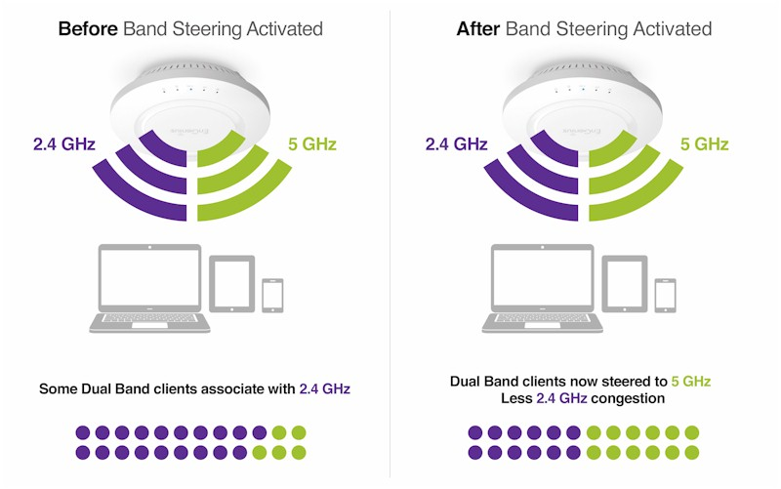
Wifi Band Steering
WiFi Band Steering là một chức năng giúp điều khiển thiết bị kết nối mạng không dây đến băng tần wifi tốt nhất hiện có & được hỗ trợ.
“
Tính năng Wifi Band Steering mặc định được “bật” trên Modem & AP Wifi 6 của FPT.
Để sử dụng tính năng này, chỉ cần cấu hình Tên & mật khẩu wifi trên cả 2 tần số wifi 2.4GHz & 5GHz giống nhau.
”

Slide 23
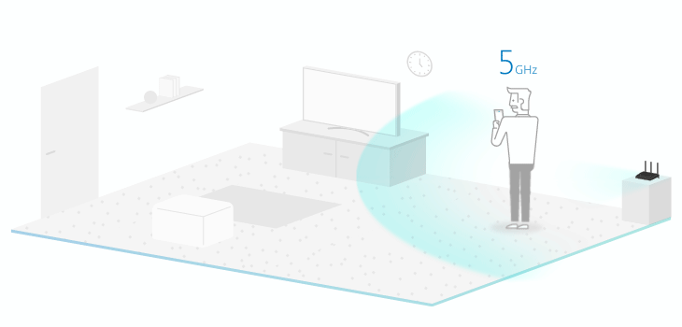
CÁCH WIFI BAND STEERING HOẠT ĐỘNG?
Bằng cách tăng thời gian phản hồi ở tần số 2.4GHz.
Vì vậy, khi client kết nối vào mạng wifi sẽ gửi yêu cầu thăm dò (Probe Request) trên băng tần wifi hỗ trợ & nhận được phản hồi 5GHz trước tiên từ AP, làm tăng khả năng kết nối ở tần số 5GHz.
Đến thời gian AP phản hồi ở tần số 2.4GHz, nếu client không hỗ trợ hoặc tần số 5GHz không đáp ứng, lúc này client sẽ kết nối vào tần số 2.4GHz.

Slide 24
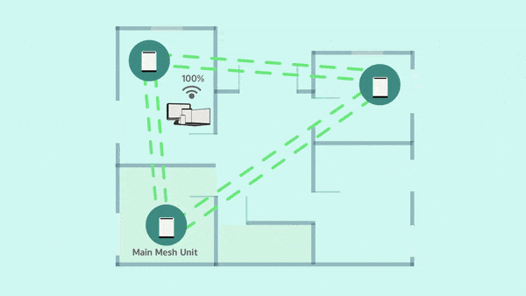
Mesh Network
Mesh Network hay còn gọi là mạng Mesh được hiểu là một cấu trúc liên kết mạng cục bộ thông qua các node mạng kết nối trực tiếp với nhau để truyền dữ liệu tới các thiết bị bắt sóng WiFi một cách hiệu quả.

Slide 25
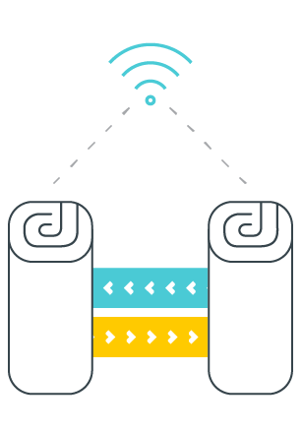
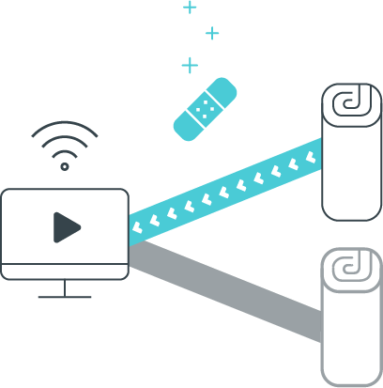
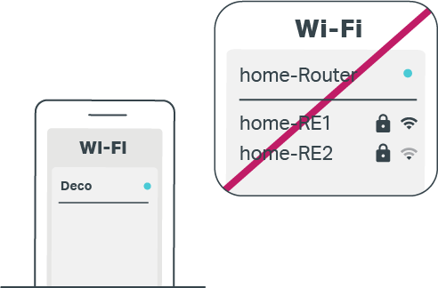
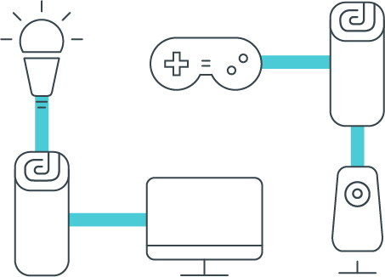
CÁC TÍNH NĂNG & LỢI ÍCH CỦA Wi-Fi MESH
Một tên, một mật khẩu
Wi-Fi Mesh cho phép bạn đăng nhập vào mạng của bạn chỉ với một tên mạng và mật mã.
Định tuyến thích ứng
Router Wi-Fi Mesh sử dụng cơ chế định tuyến thích ứng để tự động chọn cấu hình và băng tần tốt nhất cho dữ liệu của người dùng.
Tự hồi phục
Trong trường hợp một nút Mesh trong hệ thống có vấn đề, mạng Wi-Fi Mesh sẽ tự động đinh tuyến lại dữ liệu để đảm bảo người dùng luôn trực tuyến.
Chuyển vùng mượt mà
Việc chuyển đổi kết nối giữa các nút node thật sự mượt mà, với độ trễ thấp <10ms.

Slide 26
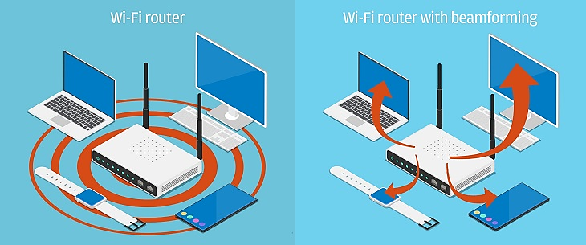
Beamforming
WiFi Band Steering là một chức năng giúp điều khiển thiết bị kết nối mạng không dây đến băng tần wifi tốt nhất hiện có & được hỗ trợ.
Beamforming là một công nghệ giúp tập trung tín hiệu sóng Wi-Fi theo một hướng cụ thể

Slide 27
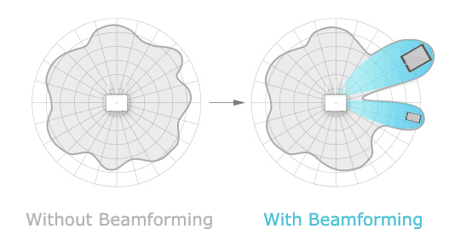
Beamforming
Beamforming mang lại lợi ích sau
Tối ưu hóa mạng Wifi, giảm thiểu điểm chết.
Tăng tốc độ truyền dẫn.
Giảm độ nhiễu.
Tiết kiệm năng lượng.

Slide 28
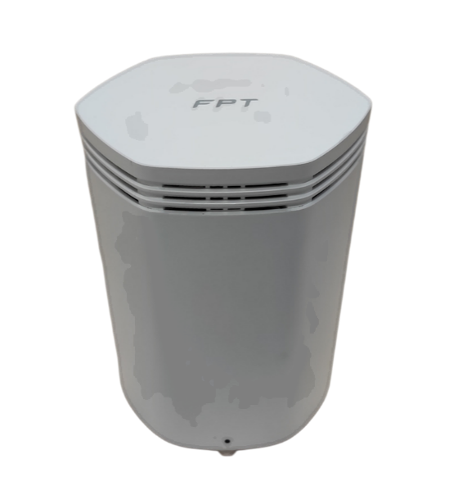
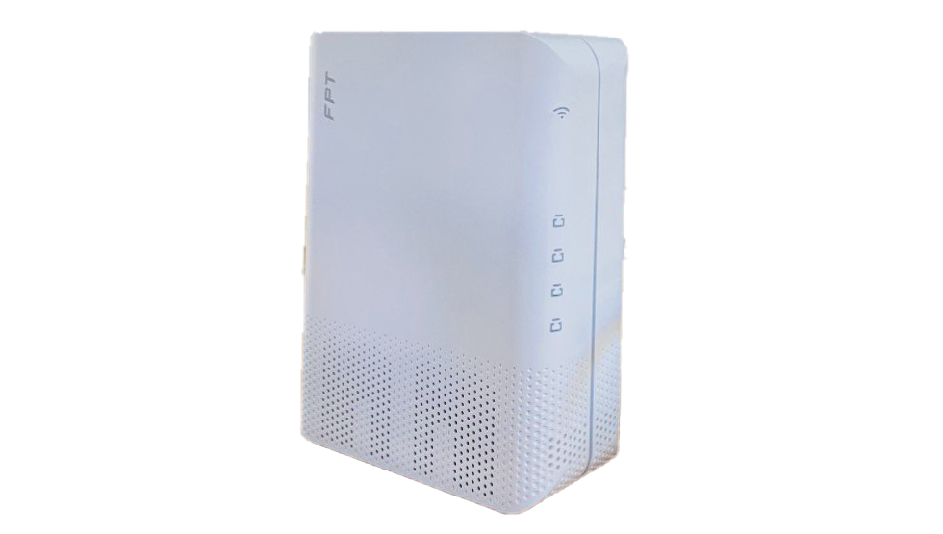
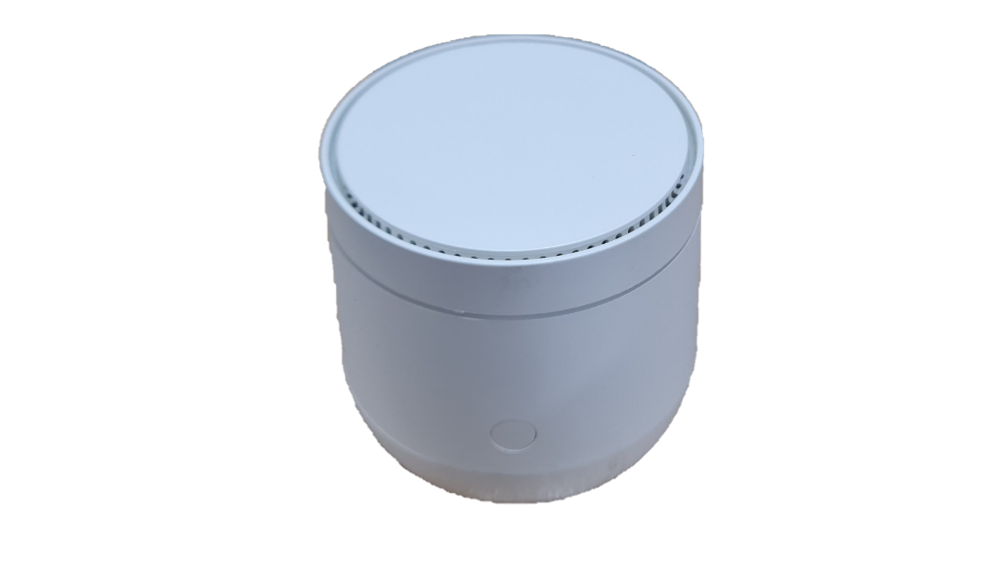
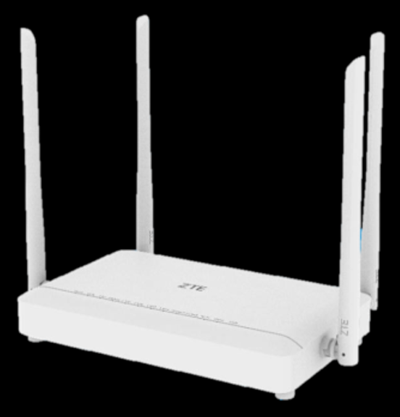
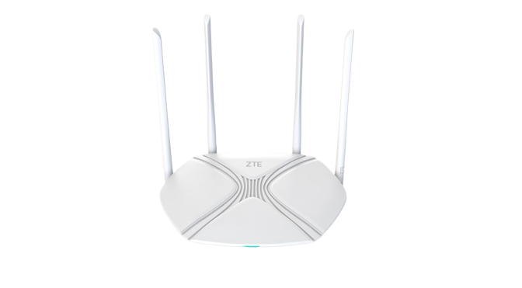
FPT MODEM & ACCESS POINT WiFi 6
AP AX8000C
ONT AX1800C
Mesh
AP AX1500C
ONT AX1800GZ
Mesh
AP AX1800AZ

Slide 29
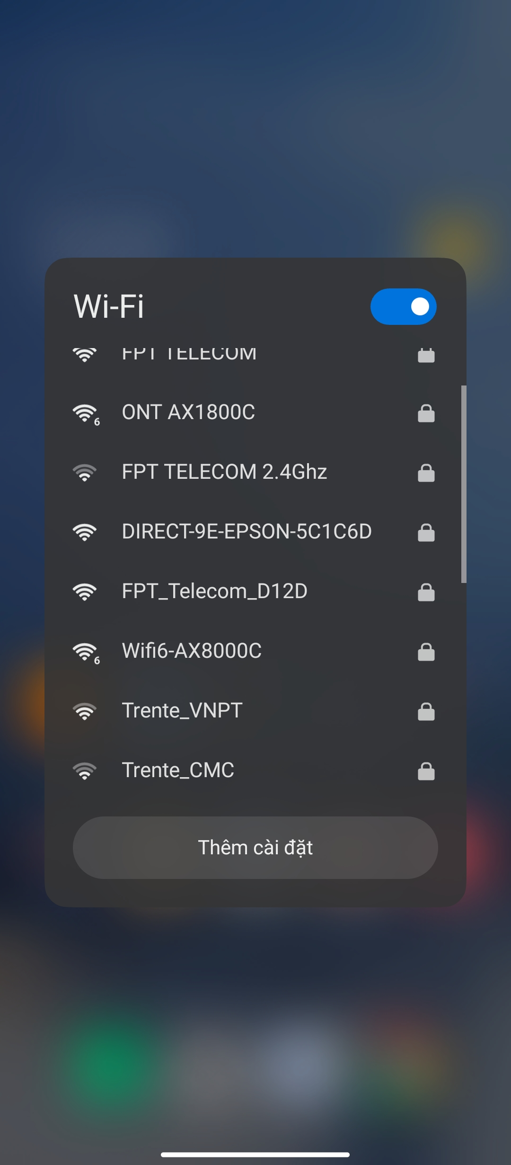
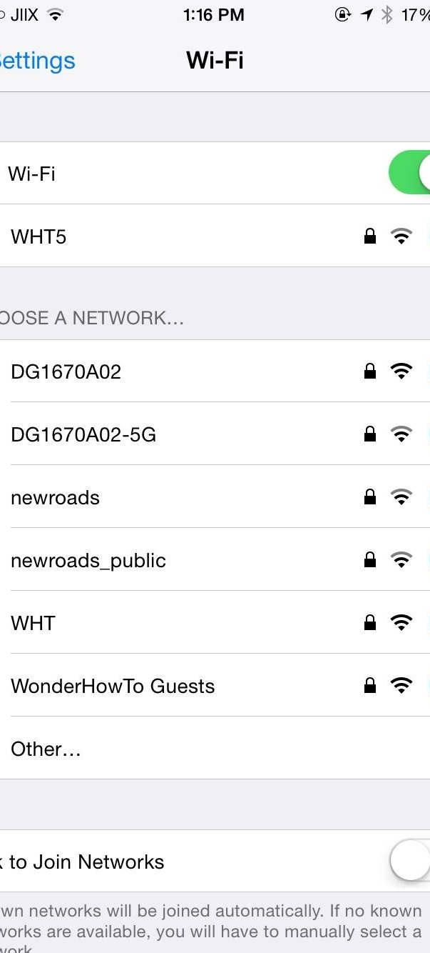
Smartphone/Laptop hỗ trợ kết nối WiFi 6
Phần lớn các dòng Smartphone Android phân khúc tầm trung hiện nay đều được trang bị WiFi 6.
Trong khi đó với iphone thì kể từ iphone 11 trở lên (iphone 11, iphone 12, …) đều hỗ trợ WiFi 6, còn các máy cũ hơn như iphone XS Max trở về trước thì không có.

Slide 30
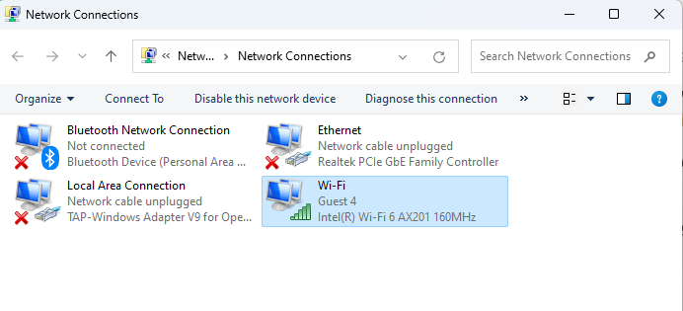
Smartphone/Laptop hỗ trợ kết nối WiFi 6
Tra cứu thông số kỹ thuật của điện thoại hoặc laptop trên các web của các nhà bán lẻ trong nước như TGDĐ, FPT Shop. Nếu ở mục WLAN hoặc Wifi có ghi chú: 802.11AX hoặc WiFi 6 thì thiết bị có hỗ trợ WiFi 6.
Điện thoại android khi kết nối mạng WiFi, nếu nhìn thấy ở biểu tượng cột sóng có số “6” thì thiết bị có hỗ trợ WiFi 6 & mạng WiFi đang nhìn thấy cũng là mạng WiFi 6.
Laptop hỗ trợ WiFi 6 ở thông tin card wifi hiện thị Wi-Fi 6 hoặc 802.11 AX.

Slide 31
World One Powerful Presentation Template

